Slide 1
第二部分 存储过程与触发器
2.1 存储过程介绍
2.2 创建存储过程
2.3 执行存储过程
2.4 管理存储过程
2.5 存储过程实例
2. 6 触发器介绍
2.7 触发器的创建执行
2.8 修改和删除触发器
2.9 嵌套触发器
2.10 触发器实例

Slide 2
2.1 存储过程介绍
1、存储过程概念
存储过程是一种数据库对象，是为了实现某个特定任务，将一组预编译的SQL语句以一个存储单元的形式存储在服务器上，供用户调用。存储过程在第一次执行时进行编译，然后将编译好的代码保存在高速缓存中以便以后调用，这样可以提高代码的执行效率。
存储过程同其它编程语言中的过程相似，有如下特点：
接收输入参数并以输出参数的形式将多个值返回至调用过程或批处理。
包含执行数据库操作（包括调用其它过程）的编程语句。
向调用过程或批处理返回状态值，以表明成功或失败以及失败原因。

Slide 3
2.1 存储过程介绍
存储过程的优点：
代码重用性
创建一个存储过程存放在数据库中后，就可以被其它程序反复使用，提高了应用程序的可移植性。
高速性
第一次被执行后，就驻留在内存中。以后执行就省去了重新分析、优化、编译的过程。
减少网络通信量
有了存储过程后，在网络上只要一条语句就能执行一个存储过程。
安全性
通过隔离和加密的方法提高了数据库的安全性，通过授权可以让用户只能执行存储过程而不能直接访问数据库对象。

Slide 4
2.1 存储过程介绍
2、存储过程类型
用户自定义存储过程：是由用户自行创建并完成某一特定功能的存储过程，是封装了可重用代码的Transact-SQL语句模块。
系统存储过程：由 SQL Server 提供，用户可以直接使用。系统存储过程主要存储在master数据库中，并以sp_为前缀。
在SQL Server Management Studio中，依次展开数据库、“如XSCJ”节点、 “可编程性”节点、“存储过程”节点、“系统存储过程”节点，在“系统存储过程”下可以看到所有系统存储过程的列表。

Slide 5
2.2创建存储过程
在SQL-Server2005中，可以使用以下方法创建存储过程：
  使用对象资源管理器创建存储过程。
  使用Transact-SQL语句中的Create Procedure命令创建存储过程。
默认情况下，创建存储过程的许可权归属数据库的所有者，数据库的所有者可以授权给其他用户。

Slide 6
1 使用对象资源管理器创建存储过程
在选定的数据库（如XSCJ）下展开【可编程性】节点。
找到【存储过程】节点，单击鼠标右键，在弹出的快捷菜单中选择【新建存储过程】。
在新建的查询窗口中可以看到关于创建存储过程的语句模板，在其中添上相应的内容，单击工具栏上的【执行】即可。

Slide 7
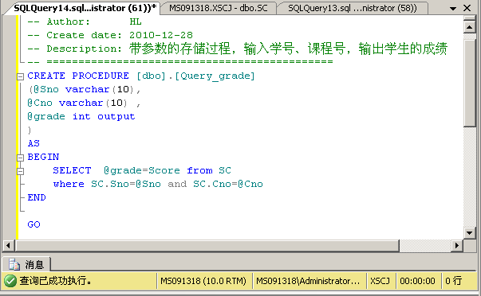
新建存储过程窗口

Slide 8
2 使用Transact-SQL语句创建存储过程
CREATE PROC [ EDURE ] procedure_name
[ { @parameter data_type }
[ VARYING ] [ = default ] [ OUTPUT ]] [ ,...n ]
[ WITH { RECOMPILE | ENCRYPTION | RECOMPILE , ENCRYPTION } ]
AS
sql_statement

Slide 9
procedure_name：新存储过程的名称。过程名必须符合标识符规则，且对于数据库及其所有者必须唯一。
@parameter：过程中的参数。
data_type：参数的数据类型。
Default：参数的默认值。
output：表明参数是返回参数。
AS：指定过程要执行的操作。
sql_statement：过程中要包含的任意数目和类型的 Transact-SQL 语句。

Slide 10
例1： 不带参数的存储过程
在XSCJ数据库中，创建一个名称为myproc的存储过程，该存
储过程的功能是从选课表SC中查询不及格课程超过3门的学生
的基本信息。
USE XSCJ
GO
CREATE PROCEDURE myrpoc AS
SELECT *
FROM S
WHERE SNO in（SELECT SNO
FROM SC
WHERE Score<60
GROUP BY SNO
Having count(*)>3);
GO

Slide 11
例2：带有输入参数的存储过程
设计一个带有参数的存储过程Query_ Score，该参数用于传递查询成绩的范围，根据该参数检索出符合该分数段的学生选课信息。
USE XSCJ
GO
CREATE PROCEDURE Query_Score (@low int,@high int)
AS
SELECT s.sno,sname,cname,score
FROM s,c,sc
where s.sno=sc.sno and sc.cno=c.cno and
(score between @low and @high)
GO

Slide 12
例3：带有输出参数的存储过程
在XSCJ数据库中，创建一个名称为Query_ Student的存储过程。
该存储过程的功能是从数据表S中根据学号查询某一同学的姓名
和所在系。
USE XSCJ
GO
CREATE PROCEDURE Query_Student
(
@sno char(6),
@sn char(20) OUTPUT,
@dept char(10) OUTPUT
)
AS
SELECT @sn=Sname,@dept=Sdept
FROM S
WHERE SNO=@sno
GO

Slide 13
2.3 执行存储过程
[ [ EXEC [ UTE ] ]
{ [ @return_status = ]
{ procedure_name] }
[ [ @parameter = ] { value | @variable [ OUTPUT ] | [ DEFAULT ] ]
[ ,...n ]
[ WITH RECOMPILE ]

Slide 14
EXEC [ UTE ]：为执行存储过程的关键字。如果所执行存储过程语句为批处理中的第一个语句时，则可以省略EXECUTE关键字。
@return_status：是一个可选的整型变量，保存存储过程的返回状态。
@parameter：是过程参数，在 CREATE PROCEDURE 语句中定义。
Value：是过程中参数的值。
@variable：是用来保存参数或者返回参数的变量。
OUTPUT：指定存储过程必须返回一个参数。
DEFAULT：根据过程的定义，提供参数的默认值。

Slide 15
【例1】 执行数据库XSCJ中的存储过程myproc。
【例2】 执行数据库XSCJ中带参数的存储过程Query_ Score
【例3】 执行数据库XSCJ中带返回值参数的存储过程Query_Student
EXECUTE myproc
Exec Query_ Score 75，85
或者
exec Query_ Score @low=75, @high=85
DECLARE @sn char(20)
DECLARE @dept char(10)
EXECUTE Query_Student 'S1',@sn OUTPUT,@dept OUTPUT
PRINT ‘S1学生的姓名及所在系为’+ @sn +'，'+ @dept

Slide 16
2.4 管理存储过程
1 查看存储过程
创建存储过程之后，它的名字就存储在系统表sysobjects中，它的源代码存放在系统表syscomments中。可以使用对象资源管理器或系统存储过程查看用户创建的存储过程。
使用系统存储过程查看用户创建的存储过程
sp_help
sp_helptext
sp_depends
sp_stored_procedures

Slide 17
【例4】使用系统表查看student数据库中名为test_proc的存储过程的定义信息。代码如下：
USE XSCJ
GO
SELECT TEXT FROM SYSCOMMENTS
WHERE ID IN (SELECT ID FROM SYSOBJECTS
WHERE NAME =‘test_proc' AND
XTYPE='P')
GO

Slide 18
【例5】 查看数据库XSCJ中存储过程Query_Student的源代码。
  USE XSCJ ;
  sp_helptext query_Student
如果在创建存储过程时使用了WITH ENCRYPTION 选项，那么无论是使用对象资源管理器还是使用系统存储过程sp_helptext 都无法查看到存储过程的源代码。

Slide 19
2 修改存储过程
(1) 利用对象资源管理器修改存储过程
（1）在对象资源管理器窗口中，找到需要修改的存储过程节点，在其上单击鼠标右键，弹出快捷菜单。
（2）在快捷菜单中，单击【修改】菜单，弹出修改窗口，可以在现有存储过程定义的基础上进行修改。
（3）修改完成后，单击工具栏上的【执行】按钮，即可完成存储过程的修改。

Slide 20
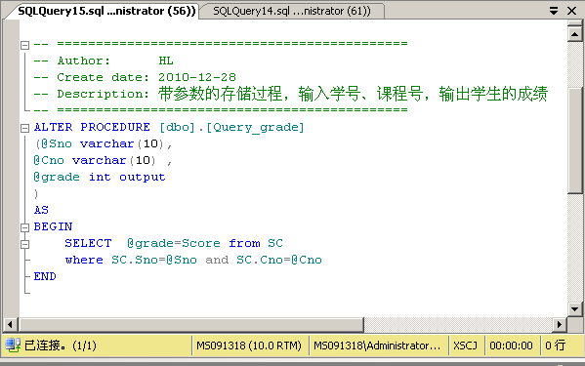
存储过程的修改窗口

Slide 21
(2)使用Transact-SQL语句修改存储过程
ALTER PROC [ EDURE ] procedure_name
[ { @parameter data_type }
[ VARYING ] [ = default ] [ OUTPUT ]
] [ ,...n ]
[ WITH
{ RECOMPILE | ENCRYPTION | RECOMPILE , ENCRYPTION
}
]
AS
sql_statement

Slide 22
3 重命名存储过程
使用系统存储过程重命名存储过程名称
sp_rename old_name，new_name
例如：
USE XSCJ
GO
sp_rename proc1, proc3
GO

Slide 23
4 删除存储过程
(1) 使用企业管理器删除存储过程
在对象资源管理器中口中，找到需要删除的存储过程节点，在其上单击鼠标右键，弹出快捷菜单。
在快捷菜单中，单击【删除】菜单，弹出确认删除窗口，选择【确定】按钮即可删除。

Slide 24
(2) 使用Transact-SQL语句删除存储过程
DROP PROCEDURE { procedureNmae} [ ,...n ]
ProcedureName 是要删除的存储过程或存储过程组的名称。
如：
USE XSCJ
GO
DROP PRODEDURE query_Score

Slide 25
2.5存储过程实例
1.创建一个加密存储过程
在student数据库中，创建一个名称为encrpty_proc的加密存储过程，该过程用来查询一门课程也没有选修的学生的学号与姓名。创建完成后，执行该存储过程。
USE student
GO
--如果存储过程encrpty_proc存在，将其删除
IF EXISTS(SELECT name FROM SYSOBJECTS
WHERE name = ' encrpty_proc ' AND type='P')
DROP PROCEDURE encrpty_proc
GO
--建立一个加密的存储过程

Slide 26
CREATE PROCEDURE encrpty_proc
WITH ENCRYPTION
AS
SELECT 学号,姓名 FROM 学生
WHERE学号 NOT IN ( SELECT学号 FROM 课程注册)
GO
EXEC encrpty_proc
GO

Slide 27
在student数据库中，创建一个带参数的存储过程score_proc，该存储过程用于当输入任意一个成绩时，将从三个表（学生表、课程注册表、课程表）中查询出大于或等于该成绩的学生学号、姓名、课程名和课程成绩。创建完成后，执行该存储过程，查询获得学分的学生（即成绩大于或等于60）。
USE student
GO
--如果存储过程score_proc存在，将其删除
IF EXISTS ( SELECT name FROM SYSOBJECTS WHERE name=‘score_proc' AND type ='P')
DROP PROCEDURE score_proc
GO

Slide 28
--创建一个带参数的存储过程score_proc
CREATE PROCEDURE score_proc @chengji tinyint
AS
SELECT A.学号,A.姓名,C.课程名称,B.成绩 FROM 学生 AS A
JOIN 课程注册 AS B ON A.学号=B.学号
JOIN 课程 AS C ON B.课程号=C.课程号
WHERE B.成绩>=@chengji
ORDER BY A.学号
GO
--执行score_proc，显示获的学分学生的学号、姓名、课程名和课程成绩
EXEC score_proc 60
GO

Slide 29
在student数据库中，创建一个存储过程sta_proc，当任意输入一个存在的课程名称时，该存储过程将统计出该门课程的平均成绩、最高成绩和最低成绩。（本例题在执行存储过程时，统计的是sql server 2005课程的平均成绩、最高成绩和最低成绩。）
USE student
GO
--如果存储过程sta_proc存在，将其删除
IF EXISTS ( SELECT name FROM SYSOBJECTS WHERE name= sta_proc ' AND type ='P')
DROP PROCEDURE sta_proc
GO

Slide 30
--创建存储过程sta_proc
--定义一个输入参数kechengming
--定义三个输出参数avgchengji，maxchengji和minchengji，用于接受平均成绩，最高成绩和最低成绩
CREATE PROCEDURE sta_proc
@kechengming varchar(20),
@avgchengji tinyint OUTPUT,
@maxchengji tinyint OUTPUT,
@minchengji tinyint OUTPUT
AS
SELECT @avgchengji =AVG(成绩),@maxchengji=MAX(成绩),
@minchengji =MIN(成绩)
FROM 课程注册 WHERE 课程号 IN
(SELECT 课程号 FROM 课程 WHERE 课程名称=@kechengming )
GO

Slide 31
--执行存储过程sta_proc
USE student
GO
--声明四个变量，用于保存输入和输出参数
DECLARE @kechengming1 varchar(20)
DECLARE @avgchengji1 tinyint
DECLARE @maxchengji1 tinyint
DECLARE @minchengji1 tinyint
--为输入参数赋值
SELECT @kechengming1=‘数据库'
--执行存储过程
EXEC sta_proc @kechengming1, @avgchengji1 OUTPUT,
@maxchengji1 OUTPUT, @minchengji1 OUTPUT

Slide 32
--显示结果
SELECT @kechengming1 AS 课程名称,@avgchengji1 AS 平均成绩,
@maxchengji1 AS 最高成绩,@minchengji1 AS 最低成绩
GO

